Slide 1
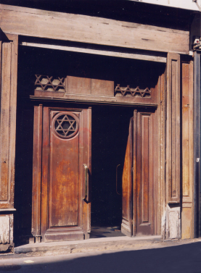
Les Romaniotes

Slide 2
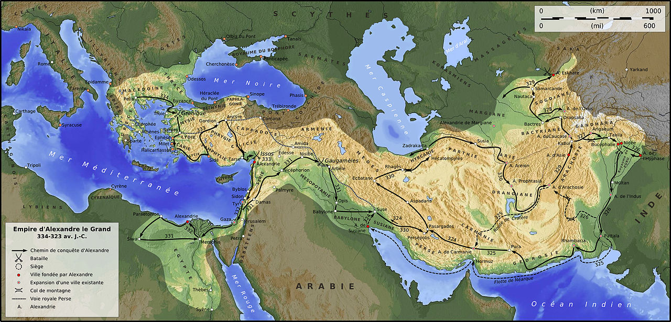
L'empire d’Alexandre le Grand à son apogée

Slide 3
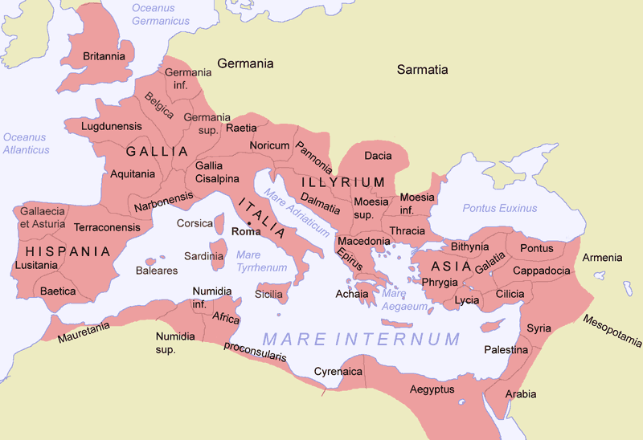
Carte des provinces de l'Empire Romain à son apogée

Slide 4
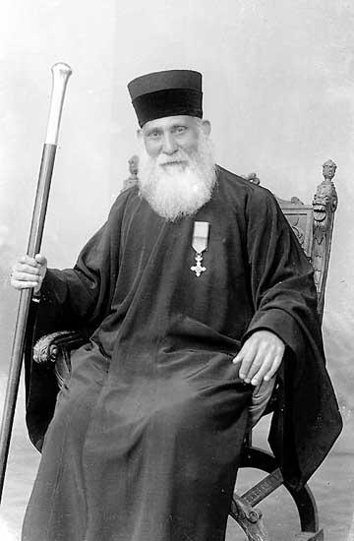
Moïse-Siméon Pessah, rabbin de la communauté romaniote de Volos, 1939.

Slide 5
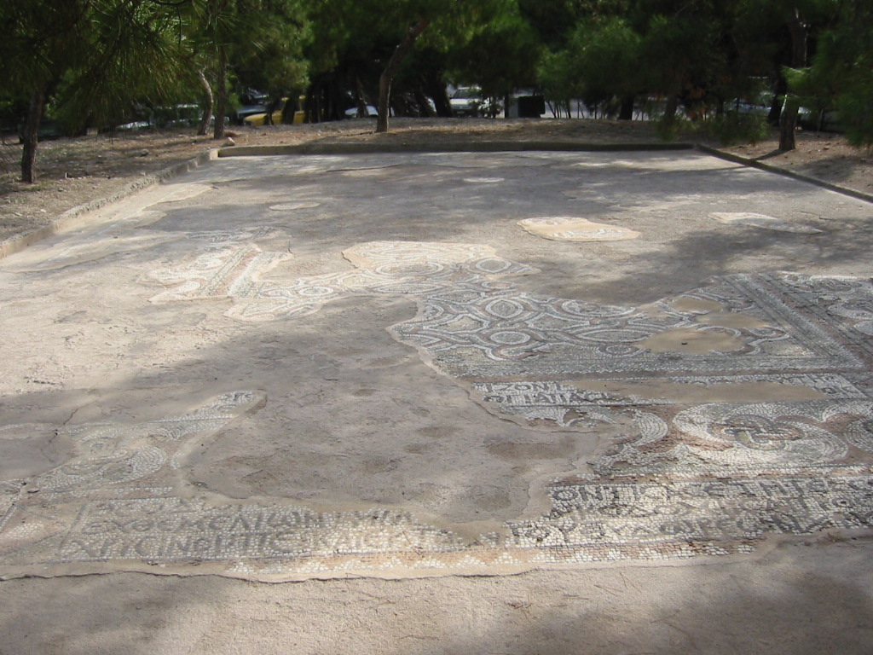
Mosaïque de la synagogue d'Égine, 300 avant Jésus-Christ

Slide 6
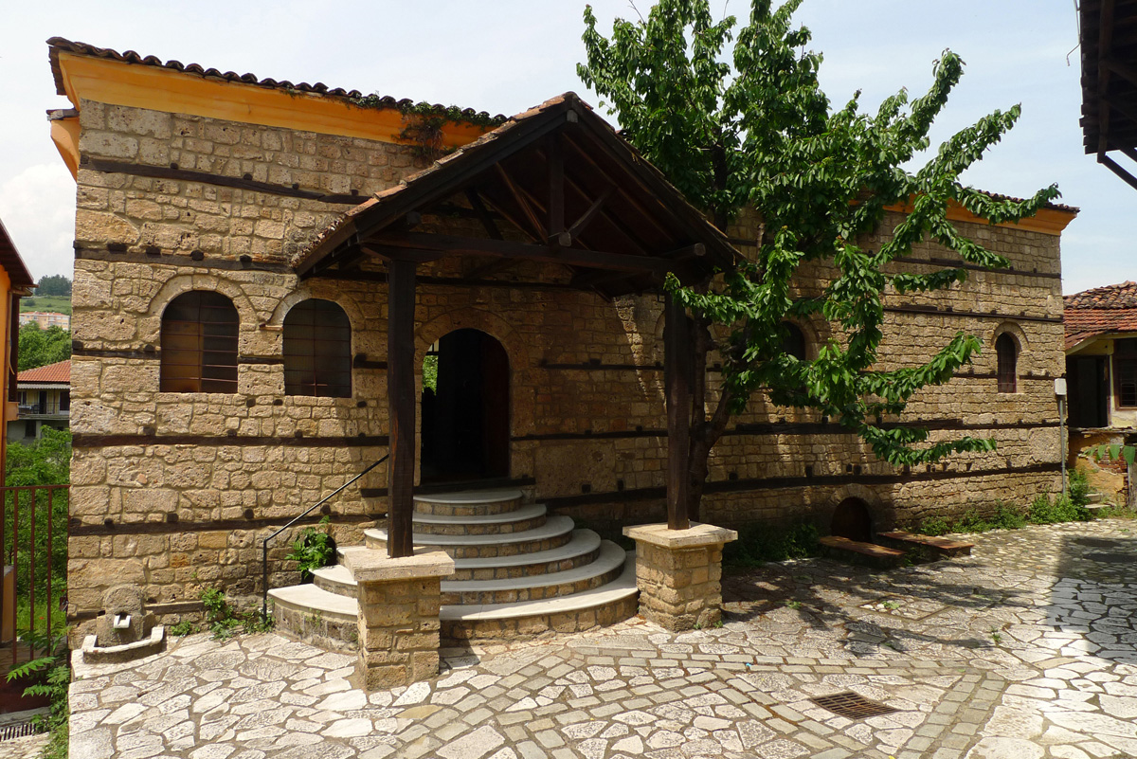
La synagogue romaniote de Bérée.

Slide 7
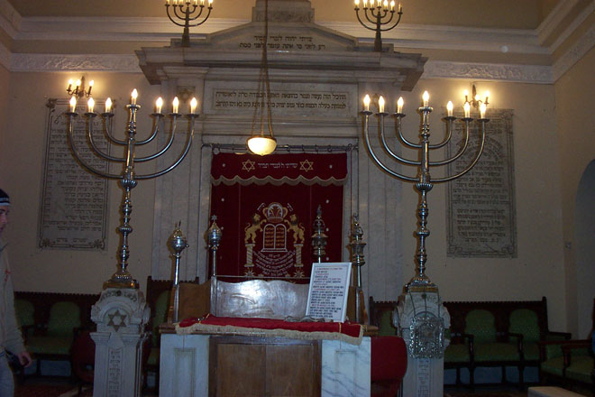
Synagogue à Thessalonique

Slide 8
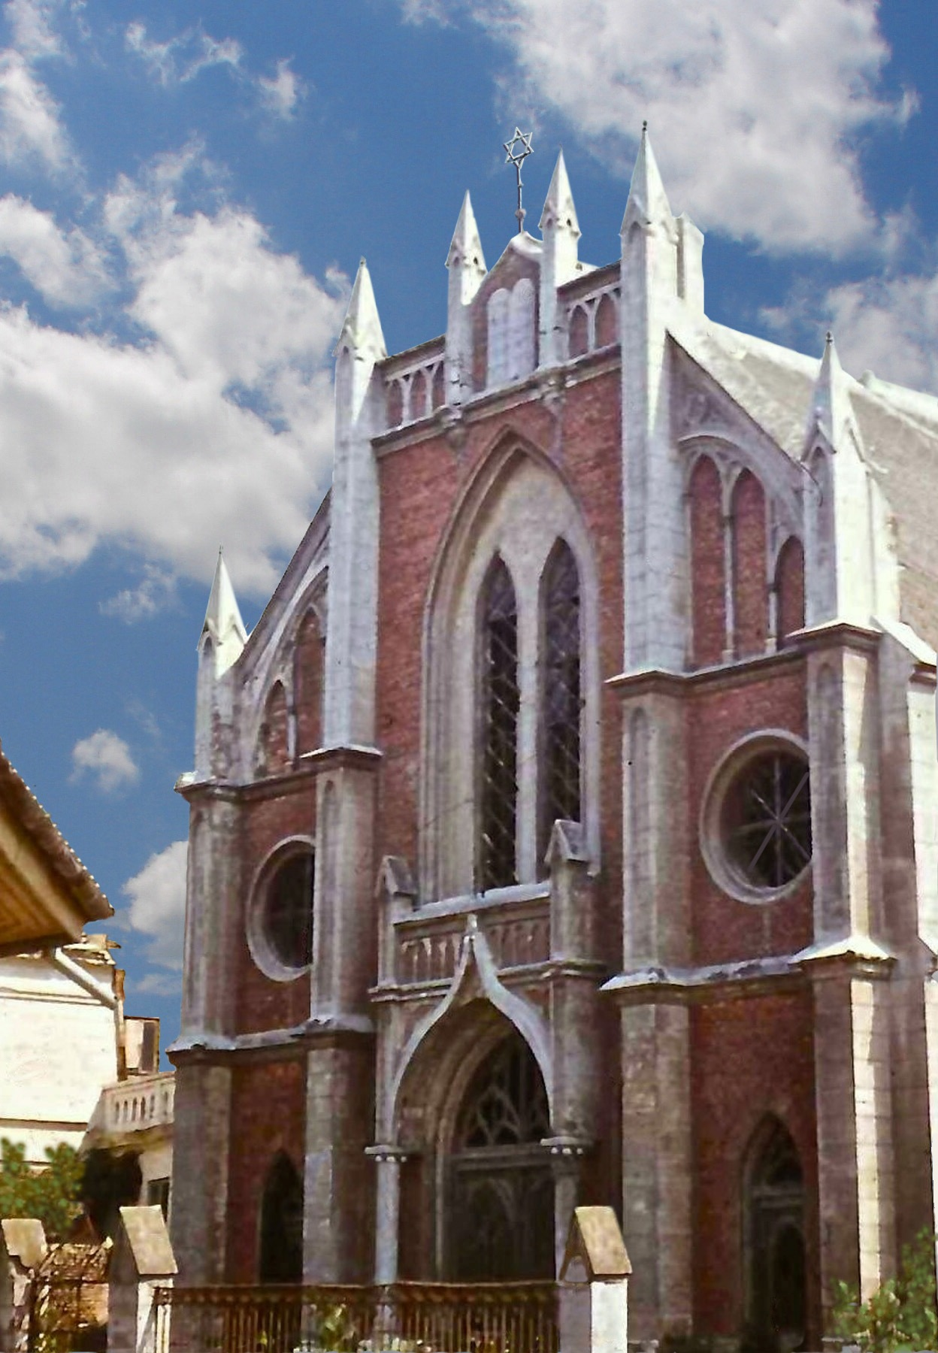
Synagogue romaniote de Constanza (Roumanie, 1982)

Slide 9
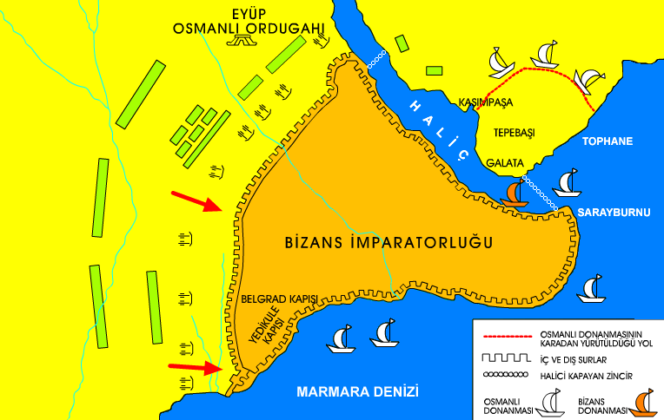
Carte de la conquête d’Istanbul

Slide 10
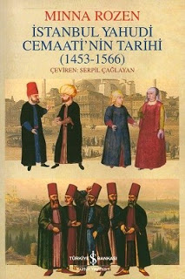
"Histoire de la communauté juive d'Istanbul (1453-1566)« - Minna ROZEN
Traduit de l'anglais en turc en 2010

